Slide 1
Тема: «Звуки [М - М']. Буква Мм.»
Логопед МАОУ «Гимназия «Исток»
Великий Новгород
Пушкарева М.А. 240-108-916

Slide 2
Цель:
Образовательная: подготовка к составлению рассказа, расширение и уточнение словарного запаса по указанной теме; развитие памяти через отгадывание загадок; группировку картинок, зрительного восприятия через соединение слогов в слова по гласным буквам, дифференциация понятий: твердый – мягкий.
Логопедическая: характеристика звуков [М –М'], их дифференциация в словах, предложениях, развитие фонематических процессов (анализа и синтеза) через игру «Расшифруй название цветка», «Собери цветок», «Подбери картинку к схеме».
Воспитательная: умение работать в коллективе.

Slide 3
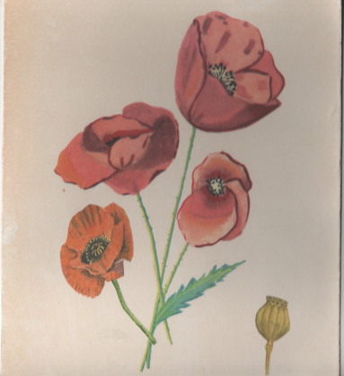
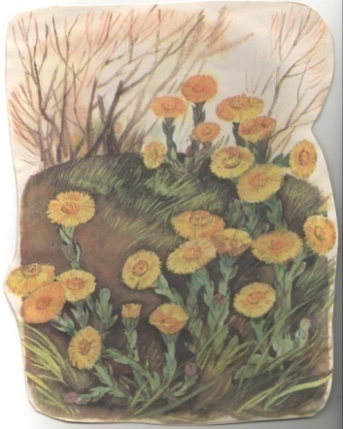
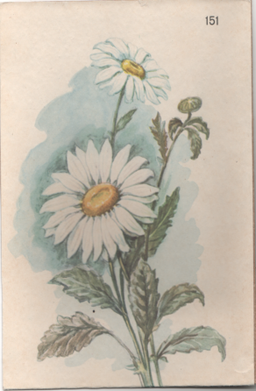
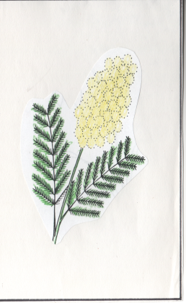
Назови картинку

Slide 4
Угадай цветок по описанию
Стоят в поле сестрички: желтый глазок, белые реснички.
Появляется на пригорке ранней весной желтый цветок, позже появляются необычные листья: с одной стороны – гладкие, светло – зеленого цвета, а с другой – грубые, шероховатые, темно – зеленого цвета.
Голова на ножке, в голове – горошки.
Цветок – куст, с игольчатыми зелеными листьями, с желтыми цветами – колючками.

Slide 5
Характеристика звуков
Звук
Согласный
Гласный

Slide 6
Согласный
Твердый
Мягкий
Звонкий
Глухой
Звонкий
Глухой

Slide 7
Расшифруй название цветка по гласным буквам
_ о _ а _ а
_ и _ о _ а
_ а _ и

Slide 8
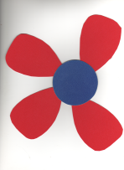

Физминутка «Собери цветок»

Slide 9
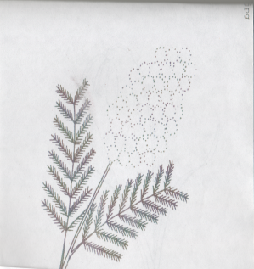
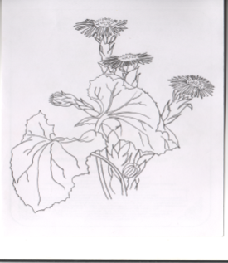
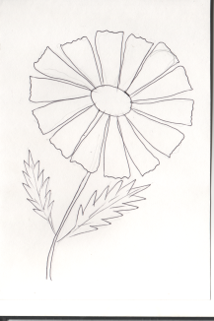
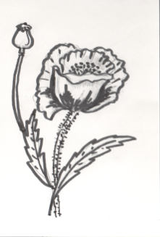
Угадай и составь название цветка
ма
ки
ми
мо
за
ро
маш
ка
мать
-и-
ма
че
ха

Slide 10
Исправь предложение
У мака много белых лепестков.
У мать-и-мачехи сверху лист темно - зеленый, а снизу – светло – зеленый.
У ромашки много мелких семян в коробочке.

Slide 11
Вставь пропушенные буквы
У ___ака __ного __елких се__ян в коробочке. У ро__ашки __ного белых лепестков. __и__оза – это куст с жёлты__и цвета__и – ко__очка__и.

